Slide 1
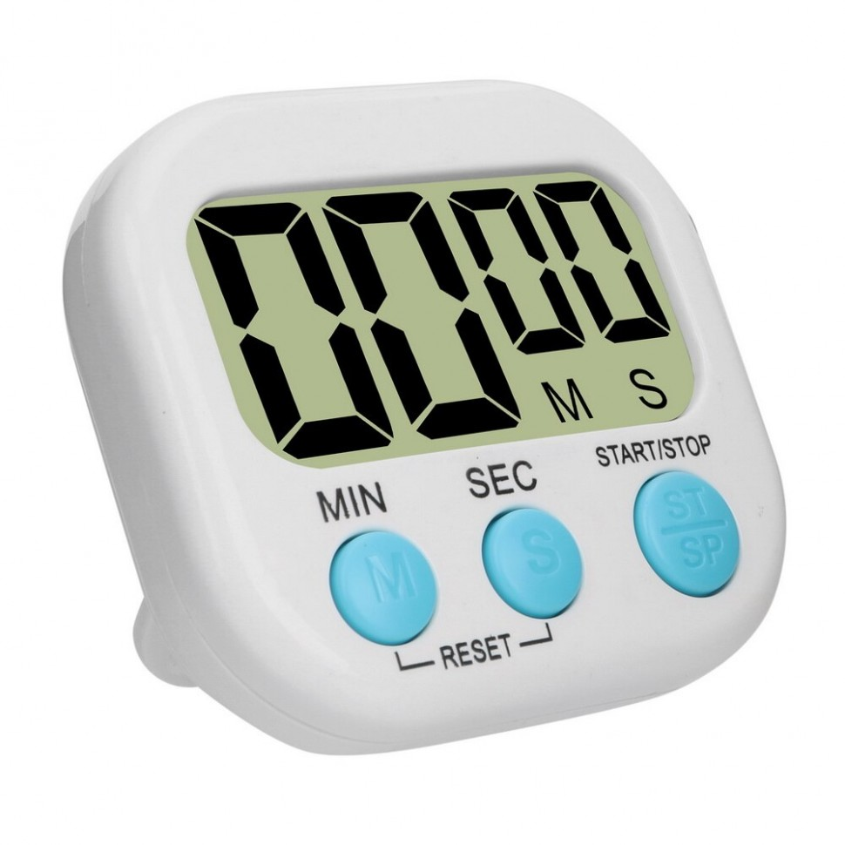
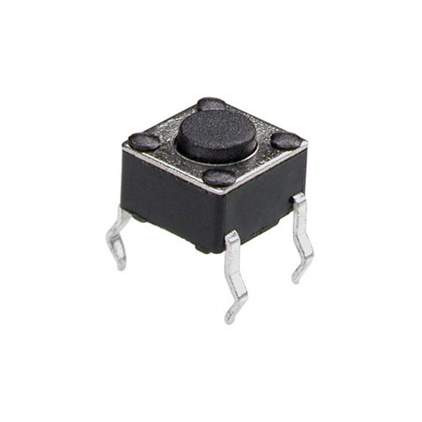
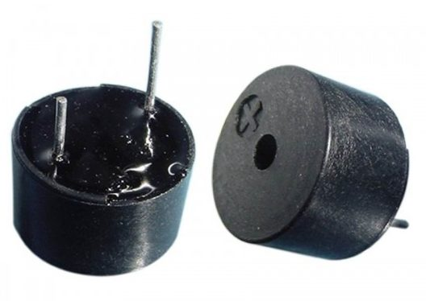
модуль Multi-function Shield для Arduino
Параллельное программирование. Создание часов.
Работа с динамической индикацией. Параллельное программирование.
Создание таймера. Работа с «переферией»

Slide 2
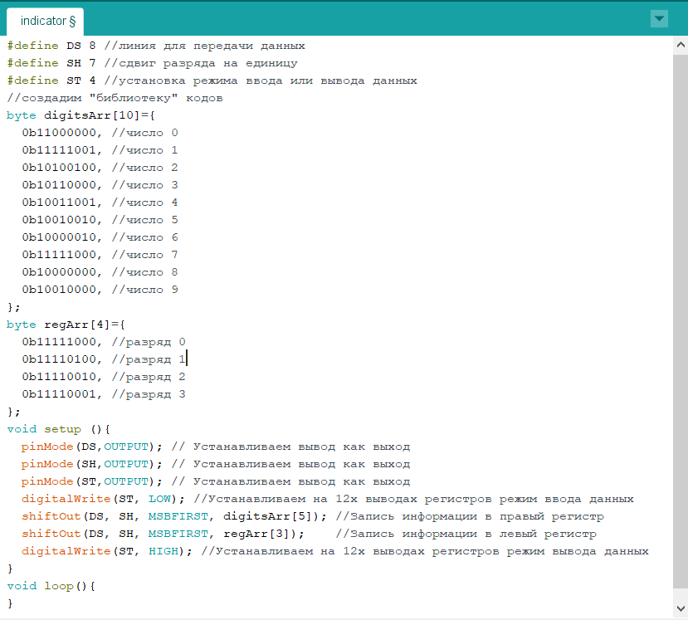
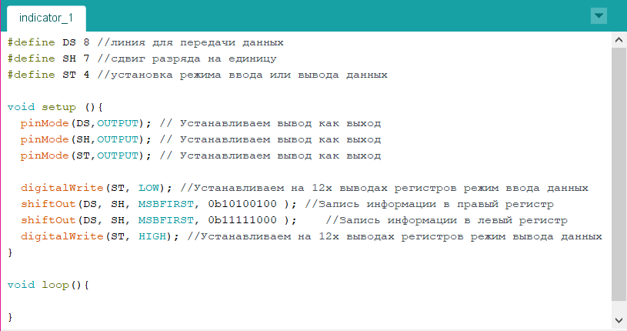
Повторим.
Как вывести информацию на семисегментный индикатор?
1. Записать специальный код в регистр, а затем вывести на индикатор.
2. Использовать «библиотеку кодов», на основе массива.
3.Как вывести число с точкой?

Slide 3
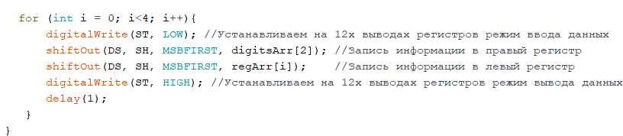
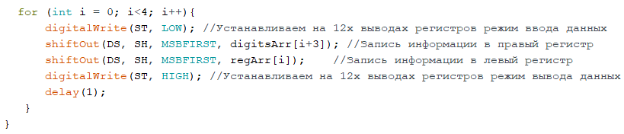
Динамическая индикация. Начало
Динамическая индикация – режим работы индикатора, при котором разряды «переключаются» на столько быстро, что мы не замечаем этого переключения
Как вывести другое число на индикатор?
Как вывести разные числа на разные разряды?

Slide 4
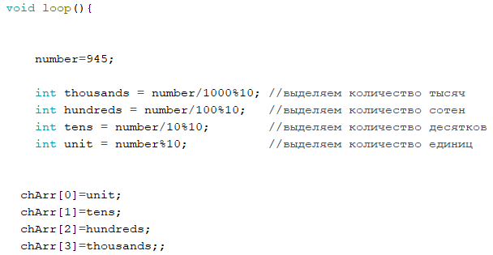
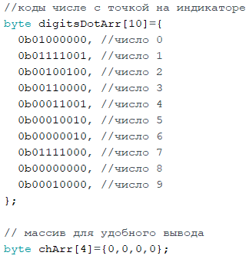
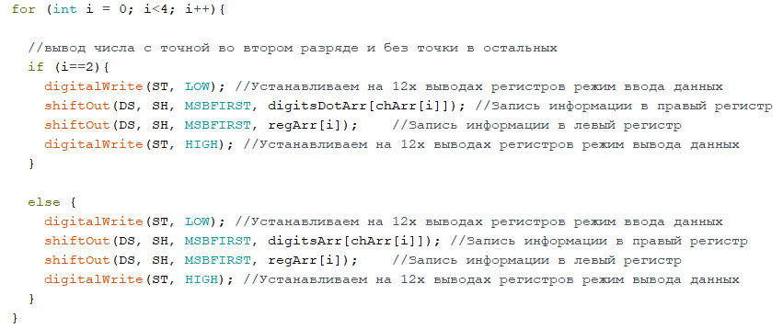
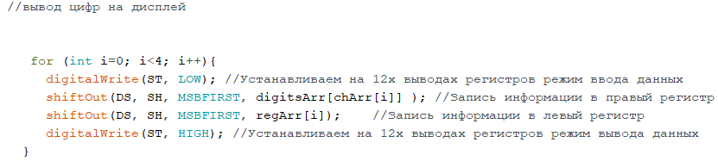
Вывод числа
1. Добавим возможность выводить числа как с точкой так и без.
2. Добавим еще массив для удобного вывода.
3. Научимся выводить число.
4. Поставьте точку после старшего разряда, перед младшим разрядом.
Почему лучше использовать цикл, а не 4 отдельных вывода?

Slide 5
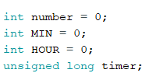
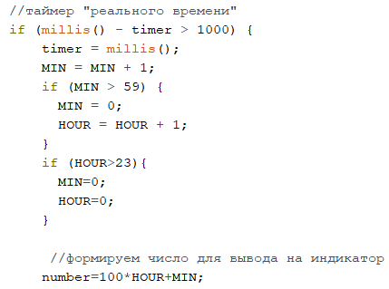
Создание таймера.
Параллельное программирование
1. Добавим еще переменных. Зачем?
2. Напишем таймер. Почему не delay()??
3. Сделать таймер до 10 секунд, 30 секунд, 1 минуты.
4. Проверить на сколько точно работает наш таймер.
5.Какой результат увидели? С чем это может быть связано?
Что было бы, если использовать функцию delay()?

Slide 6

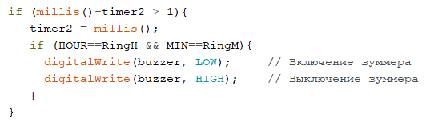
Подключение звукового индикатора
Зуммер по умолчанию подключен к 3 PIN Ардуино. Инициализируем PIN, и объявим переменные. Зачем они нужны?
Зададим условие частоты проверки времени для зуммера через millis().
Зададим условие срабатывания
Поместим в наш код. Зададим индивидуальное время срабатывания.
Поменяйте длительность работы зуммера.

Slide 7
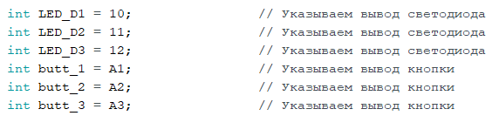
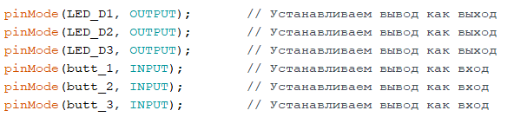

Подключение кнопки и включение светодиода
1. Инициализируем кнопки и светодиоды в соответствии со схемой их подключения.
2. Зададим переменную «контролирующую состояние» кнопки.
3. Опрашиваем порт кнопки в общем цикле и при нажатии выполняем требуемое действие.
4. Подключите оставшиеся 2 кнопки.
В чем удобство использования параллельного программирования?

